Slide 1
练习十
（选自教材P54-P56练习十）

Slide 2
1. 一幅地图的比例尺是1∶30000000，你能用
线段比例尺表示出来吗？
30000000cm＝300km
0
300km

Slide 3
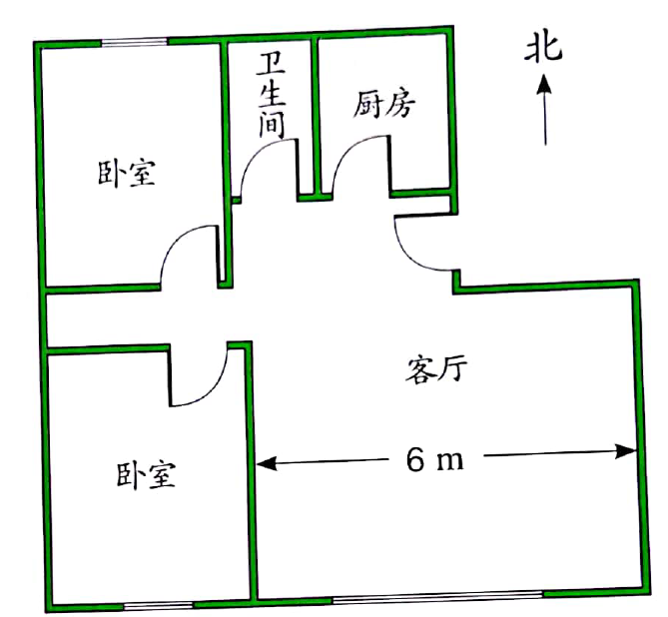
2. 一套房子的客厅东西方向长6m，在图纸上的长度是4cm。这幅图纸的比例尺是多少？
图上距离∶实际距离＝比例尺
6m＝600cm
4∶600＝1∶150
答：这幅图纸的比例尺是1∶150。

Slide 4
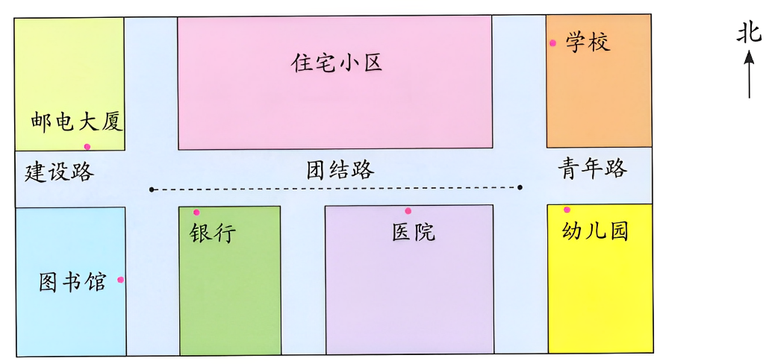
3. 团结路的实际长度是1800m。
（1）量一量团结路在图上的长度，求出这幅图的比例尺。
（2）将这幅图的比例尺用线段比例尺表示出来。

Slide 5
（1）图上距离∶实际距离=6cm∶1800m
=6cm∶180000cm=1∶30000
（2）
0
300m

Slide 6
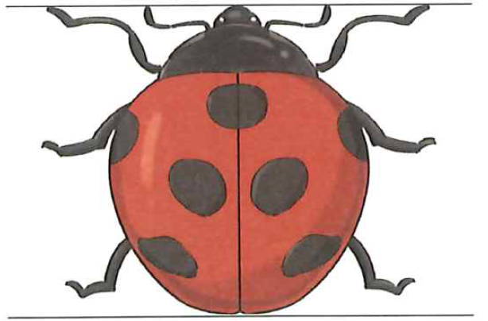
4.七星瓢虫的实际长度是5mm。量出图中七星瓢虫的长度，求这幅图的比例尺。
图上距离∶实际距离
=3cm∶5mm
=30mm∶5mm
=6∶1
答：这幅图的比例尺是6∶1。

Slide 7
5.在一幅比例尺是1∶5000000的地图上，量得两个城市的图上距离是3.4cm，这两个城市之间的实际距离是多少？
解：设这两个城市之间的实际距离是xcm。
1∶5000000=3.4∶x
x=17000000
17000000cm=170km
答：这两个城市之间的实际距离是170km。

Slide 8
6.在一幅中国地图上，选取两个城市。量出它们在图上的距离，再根据比例尺算出它们的实际距离。

Slide 9
7.两个城市之间的铁路线大约长1900km。在一幅比例尺为1∶40000000的地图上，这两个城市之间铁路线的长度大约是多少厘米？

Slide 10
解：设这两个城市之间铁路线的长度大约是 x cm。
1900km=190000000cm
x∶190000000=1∶40000000
x=4.75
答：地图上这两个城市之间铁路线的长度大约是4.75cm。

Slide 11
8.填表。
比例尺 | 图上距离 | 实际距离
1∶50000 |  | 1.8km
1∶2000000 |  | 450km
1∶60000000 | 15cm
3.6cm
22.5cm
9000km

Slide 12
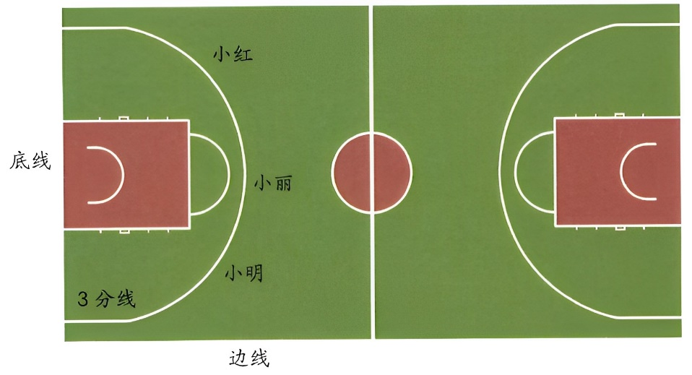
9.篮球场长28m，宽15m。下图是比例尺为1∶250的篮球场平面图，小明、小丽、小红在篮球场上的大致位置如图所示。小明在距边线2.5m的3分线上，小丽在3分线的中点上，小红在距底线4m的3分线上。请标出他们的准确位置。

Slide 13
小明距边线的图上距离:
2.5×100÷250=1(cm)
连接两宽的中点，这条线段与3分线的交点就是小丽的位置。
小红距底线的图上距离:
4×100÷250=1.6(cm)
标位置略

Slide 14
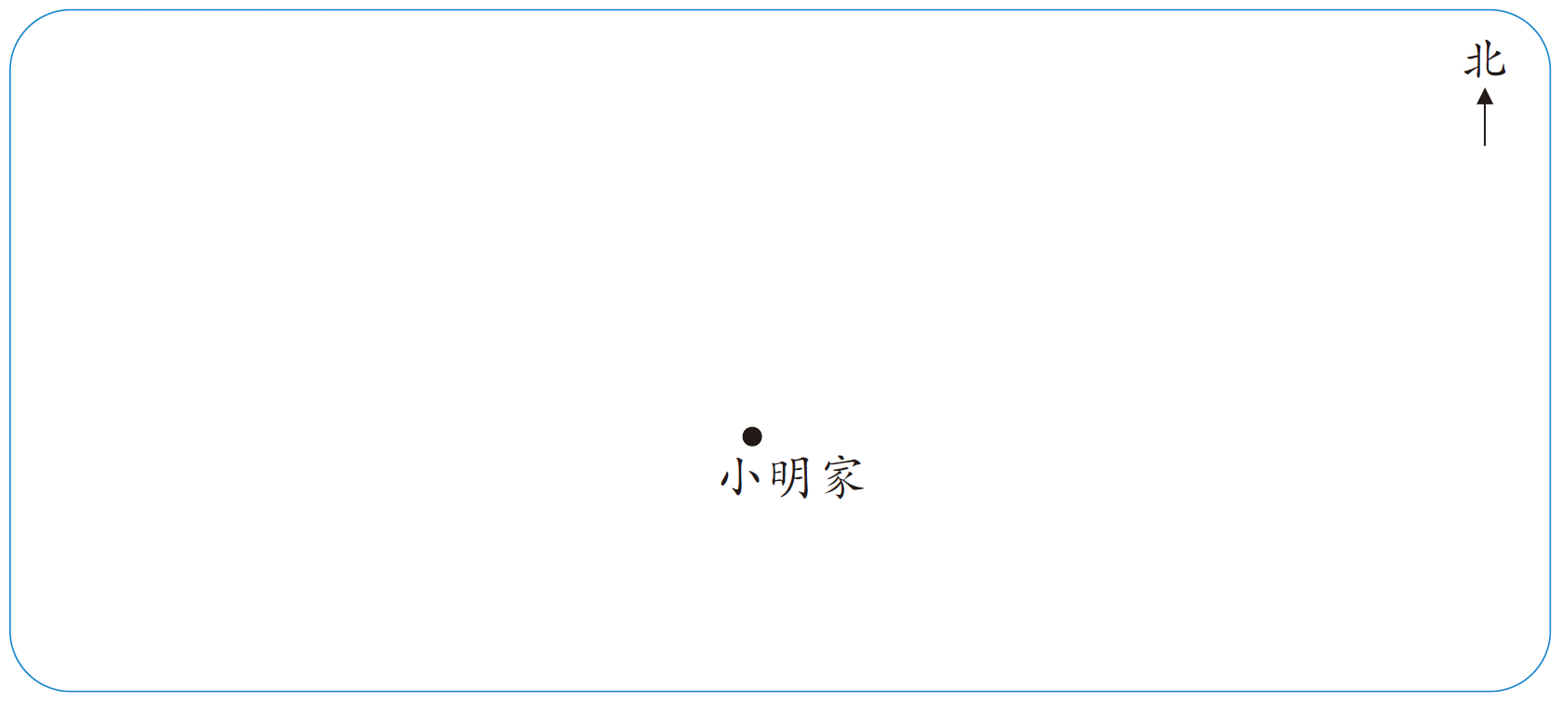
10.小明家正西方向500m是街心公园，街心公园正北方向300m是科技馆，科技馆正东方向1km是动物园，动物园正南方向400m是医院。先确定比例尺，再画出上述地点的平面图。

Slide 15
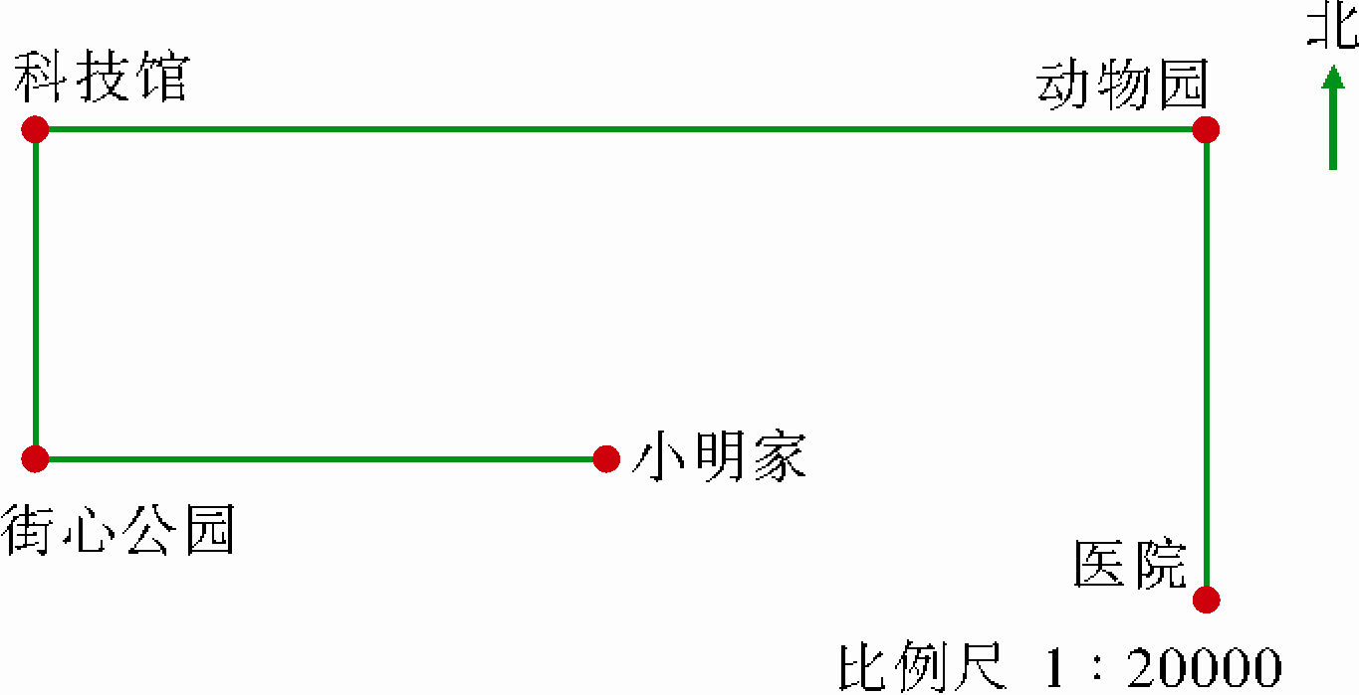
北

Slide 16
11.找一面有窗户的墙，测量相关的尺寸，自己选定比例尺，在下面画出这面墙（包括窗户）的平面图。

Slide 17
12.自己找一幅中国地图。
（1）这幅地图的比例尺是1∶________。
（2）量出地图上漠河市与三沙市之间的距离大约是________cm，这两个城市之间的实际距离大约是________km。

Slide 18
（3）小东的爷爷家在武汉、三亚、西宁、拉萨这四个城市中的某一个，它在北京的南边、成都的东边、昆明的东北，爷爷家在（ ）市。
（4）小东假期从北京去爷爷家，高铁列车平均每小时行驶260km。你能提出数学问题并解答吗？

